Slide 1
NTNUs kvalitetsmelding 2017-18 Mål med saken: Orientere om bestilling
Utdanningsutvalget 14.09.18
Marit Skimmeli

Slide 2
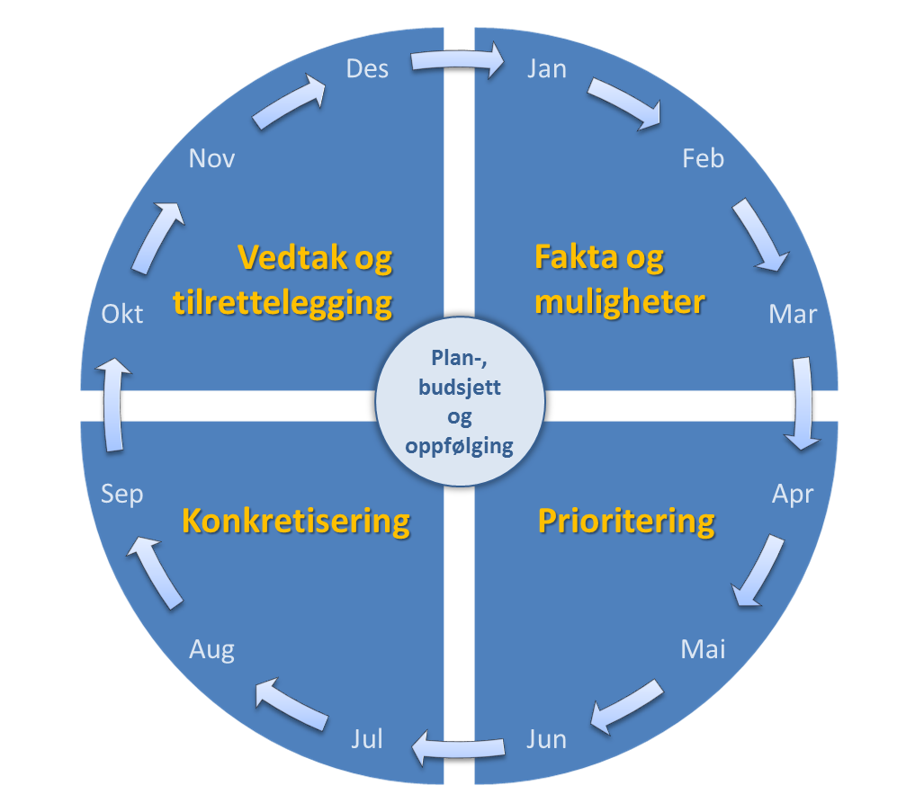
Frister kvalitetsmelding 2017-18
Januar 2019:
Fakultetene (senest 14.1) og utvalgene (30.1) sender kvalitetsmelding til rektor
Oktober 2018 (ultimo):
Rektor tilgjengeliggjør datagrunnlag til bruk i kvalitetsmelding
(DBH-rapportering 15.10)
Mars 2019:
Rektor legger fram NTNUs kvalitetsmelding for styret
14. mars
Prorektors utdanningsdialog-
møter med fakultetsledelsen
om kvalitet i portefølje
September 2018 (medio):
Rektor sender bestilling på kvalitetsmelding for
2017-18

Slide 3
Ett NTNU
Vi skal videreutvikle organisasjonen og implementere ny strategi
Vi skal heve kvaliteten i studieporteføljen gjennom samordning og effektivisering.
Vi skal forbedre, standardisere og digitalisere utvalgte arbeidsprosesser.
Nasjonal premissleverandør
Vi skal utvikle profil, helhet og sammenheng i studieprogrammene gjennom å fornye og tydeliggjøre læringsutbyttebeskrivelsene.
Vi skal øke vår relevans og videreutvikle vårt samarbeid med arbeidslivet.
Vi skal synliggjøre og øke nyskapingsaktiviteten med utspring fra klynger og sentre.
Vi skal planlegge en fremtidsrettet, samlet campus som kan bli modell for fremtidige offentlige utbygginger i Norge.
Vi skal skape fleksible arealer på alle campus som er tilpasset nye læringsformer.
Sterke, internasjonalt orienterte fagmiljøer
Vi skal bli en mer aktiv internasjonal aktør gjennom å øke vår deltakelse i Horisont 2020, Erasmus+ og EIT.
Vi skal utvikle en forskningskultur som bygger på åpen tilgang til publikasjoner og data.
Vi skal heve kvaliteten i forskningen og utvikle flere fagmiljøer på høyt internasjonalt nivå.
Vi skal styrke den pedagogiske kompetansen og utvikle et system for pedagogisk merittering

Slide 4
Agenda - Studieporteføljemøter - februar 2018
Akkreditering (planer for studieåret 2019/20) jf. Virksomhetsmål 2
Frist leveranse Trinn 1: 1.5.18 Trinn 2: 15.9.18
Status for endringer i studieprogramporteføljen. Konkret gjennomgang
I lys av de treårige utviklingsplanene jf. rapporter fra seks faglige integrasjonsgrupper
Status ny fellesemneordning: Områdeemne og ex. phil.
Status felles emnestørrelse
Reakkreditering (studieplanarbeidet for studieåret 2018/19) jf. Virksomhetsmål 2
Status reakkreditering
dokumentasjon av at alle studieprogram for studieåret 2018/19 tilfredsstiller den nye studietilsynsforskriften
Læringsutbyttebeskrivelsene jf. Virksomhetsmål 4
Status prosjektet for 2018
Notes:
Akkreditering:
Grunnlagsdokument Krav til studier og Veiledning for opprettelse av studier for de foreløpige leveransene 1.5. 2018.
Grunnlagsdokument Veiledning for utvikling av studieplaner og emnebeskrivelser for leveransene 15.9. 2018.
Reakkreditering:
jf. NTNUs oppdaterte krav og veiledninger i samsvar med NOKUTs nye nasjonale, studietilsynsforskrift.

Slide 5
Spesielt i 2018: Reakkreditering
«Akkrediterte studietilbud skal oppfylle kravene til akkreditering i kapittel 2 innen 31. desember 2018»
Årets kvalitetsmelding: Rektor vil etterspørre resultat fra reakkrediteringsprosessen. Hvilke studieprogram oppfyller ikke de nye kravene og hva er utviklingsplan for de som eventuelt ikke gjør det.

Slide 9
Studietilsynsforskriften kap 2
§ 2-1.Forutsetninger for akkreditering
(1) Aktuelle krav i lov om universiteter og høyskoler med tilhørende forskrifter skal være oppfylt.
(2) Informasjon om studietilbudet skal være korrekt, vise studiets innhold, oppbygging og progresjon samt muligheter for studentutveksling.
§ 2-2.Krav til studietilbudet
(1) LUB i samsvar m NKR. Studietilbudet skal ha et dekkende navn
(2) Faglig oppdatert. Tydelig relevans
(3) Arbeidsomfang 1500–1800 timer per år
(4) Innhold, oppbygging og infrastruktur tilpasset LUB
(5) Constructive alignment. Studentsentrert læring
(6) Kobling til forskning og/eller kunstnerisk utviklingsarbeid og faglig utviklingsarbeid.
(7) Internasjonalisering
(8) Internasjonal studentutveksling
(9) Praksisavtaler
§ 2-3.Krav til fagmiljø
(1) Størrelse i forhold til antall studenter og studiets egenart, kompetansemessig stabilt over tid og ha en sammensetning som dekker de fag og emner som inngår i studietilbudet
(2) Relevant utdanningsfaglig kompetanse
(3) Tydelig faglig ledelse
(4) 50 prosent hovedstilling. Førstestillingskompetanse sentrale delene av studietilbudet. I tillegg:
a) bachelorgrad minst 20 % 1.stilling
b) mastergrad 50 % 1.stilling, 10 % prof/dos
c) doktorgrad 1.stilling, 50 % prof/dos
(5) Forskning og/eller kunstnerisk utviklingsarbeid og faglig utviklingsarbeid. Dokumenterte resultater
(6) Nasjonale og internasjonale samarbeid og nettverk.
(7) Relevant og oppdatert kunnskap fra praksisfeltet. Praksisveilederne relevant kompetanse og erfaring fra praksisfeltet.
§ 2-4.Særskilt bestemmelse om fagmiljø (unntaksbest. studier <30sp)
§ 2-5.Utfyllende bestemmelser for fellesgrader
§ 2-6.Særskilte bestemmelser for deltakelse i institusjonsovergripende kunstnerisk stipendiatprogram
Notes:
Dette er omtalte kapittel 2, hvor alle krav skal være oppfylt innen 31.12.2018. Hvordan NTNU gjør dette, er det store spørsmålet.

Slide 10
Notes:
Fagmiljøet tilknyttet studietilbudet omfatter personer som direkte og regelmessig gir bidrag til utviklingen, organiseringen og gjennomføringen av studietilbudet.
Presiseringen er ment å inkludere personer med ulike typer bidrag inn i studietilbudet i tillegg til undervisning, veiledning eller annen tilrettelegging for læring. Dette kan for eksempel være laboratoriearbeid, forskning, utviklingsarbeid, erfaringsoverføring fra praksisfeltet, praktisk undervisning, pedagogisk og faglig utnyttelse av digital teknologi, innovasjon og samarbeid med arbeids- og næringsliv.

Slide 11
Læringsutbyttebeskrivelser
Kvalifikasjonsrammeverket (NKR) beskriver det læringsutbyttet det forventes at alle kandidater som har fullført utdanning på det aktuelle nivå skal ha ved endt utdanning.
Vi skal utforme læringsmål for våre studier, beskrevet som læringsutbytte
Notes:
Læringsutbytte skal være beskrevet som det en kandidat skal ha oppnådd ved fullført utdanning. Læringsutbyttet for studietilbud med profesjonskrav, for eksempel studietilbud med rammeplaner, må oppfylle både profesjonskravene og kravene i Nasjonalt kvalifikasjonsrammeverk for livslang læring (NKR)
Læringsutbytte skal beskrives både i studieplanen og i hver enkelt emnebeskrivelse. Læringsutbyttebeskrivelsene skal angi hva NTNU forventer at studenten skal kunne og inneha av kunnskap, ferdigheter og generell kompetanse etter avsluttet utdanning. Læringsutbytte skal konkretiseres innenfor dimensjonene kunnskap, ferdigheter og generell kompetanse.
Læringsutbytte for et studieprogram tilegnes gjennom de samlede læringsutbytter i de enkelte emner som inngår i utdanningen. Alle studiets læringsutbytter tilegnes gjennom enkelte emner og at alle emner har bidrag til at studenten oppnår studiets læringsutbytte.
Det skal være en klar progresjon i læringsutbyttene for emnene som inngår i studieprogrammet
Læringsutbytte for studieprogrammet skal synliggjøre utdanningens egenart og hvilken kompetanse studenten skal ha oppnådd for fremtidig yrkesutøvelse og/eller videre studier
Læringsutbyttebeskrivelsene på studieprogram skal fremkomme på vitnemålet. Det er derfor svært viktig at læringsutbytte presenteres kort og presist.

Slide 12
Krav til studier ved NTNU (stf=Studietilsynsforskriften)
Trinn 1 (1.5.):
1 Om studiet. Studietilbudet skal oppfylle alle krav i aktuelle lover og forskrifter, med tilhørende utfyllende regler Stf§2-1(1)
2 Forankring i strategi og profil
3 Utdanningsledelse og oppfølging Stf§2-3(3)
4 Forskningskobling og fagmiljø tilknyttet studiet Stf §§2-1(2), 2-2(6), 2-3 (1, 2, 4, 5, 6, 7)
5 Samfunnsrelevans og læringsutbytte Stf§§ 2-1(2), 2-2(1, 2, 4, 5)
5.1 Internasjonalisering Stf§§2-1(2), 2-2(7, 8)
5.2 Rekrutteringsgrunnlag og arbeidsmarked Stf §2-2(2)
5.3 Antall studenter
6 Samarbeid ved NTNU eller med eksterne aktører Stf §§2-2(9), 2-3 (7)
6.1 Samarbeid ved NTNU
6.2 Samarbeid med eksterne aktører
7 Studietilbud med ekstern finansiering
8 Kostnadsberegning og finansiering
Trinn 2 (15.9.):
1.0 Fastsettelse av studieplan Stf §2-1(2)
1.1 Nasjonale rammeplaner Stf §2-1(1)
1.2 Studiets innhold og oppbygning Stf §2-2
1.2.1 Innholdsfortegnelse studieplan
Innholdsfortegnelse studieplan
Navn på studieprogram
Opptakskrav
Godkjent
Innledning, inkludert rammeplanhenvisning
Læringsutbytte
Varighet, omfang og nivå
Oppbygging av studiet
Læringsformer
Vurderingsformer
Internasjonalisering
Entreprenørskap, innovasjon og nytenkning
Yrkesmuligheter / videre studier
Praksisstudier
Krav om skikkethet
Spesielle krav og betingelser
Andre relevante opplysninger
Innholdsfortegnelse emnebeskrivelse
Emnenavn
Studiepoeng
Læringsutbytte
Nivå
Undervisningssemester
Undervisningsspråk
Forkunnskapskrav, adgangsbegrensning og studierettskrav
Anbefalt forkunnskapskrav
Faginnhold
Læringsformer
Obligatoriske aktiviteter
Vurderingsform og karakterskala
Studiepoengreduksjon
Emneansvarlig
Ansvarlig enhet
Andre relevante opplysninger
Notes:
Dette er sakset fra NTNUs dokument Krav til studier, som brukes i Akkrediteringsprosessen. Tekst i rødt viser hvor sammenfallet er ved hva NOKUTs Studietilsynsforskrift krever.

